Slide 1
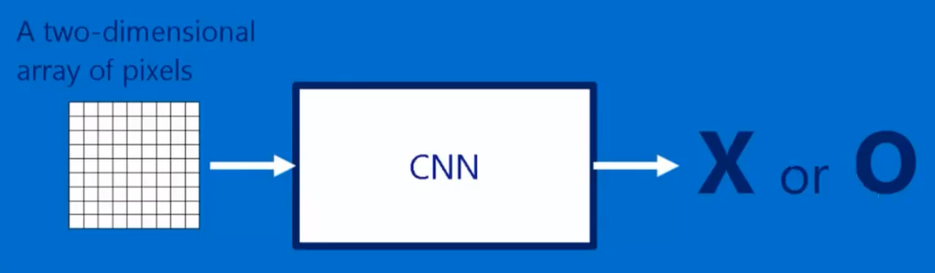
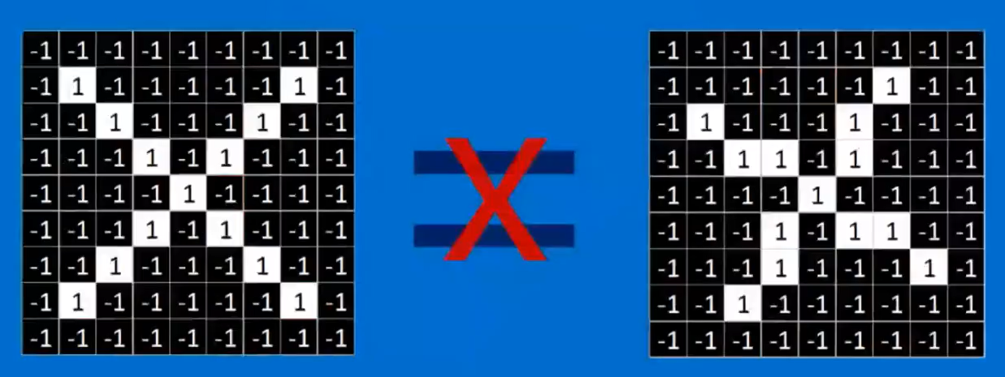
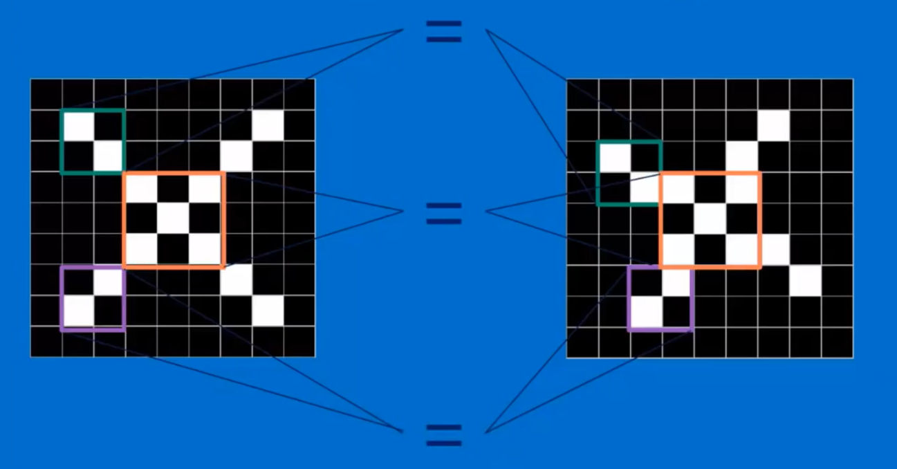
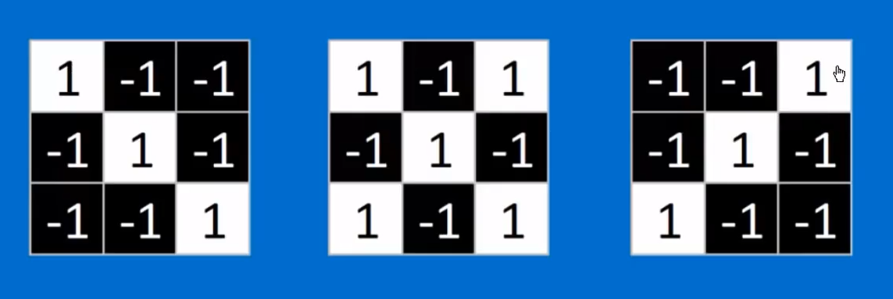
Convolutional Neural Networks，CNN
卷积核/特征提取器

Slide 2
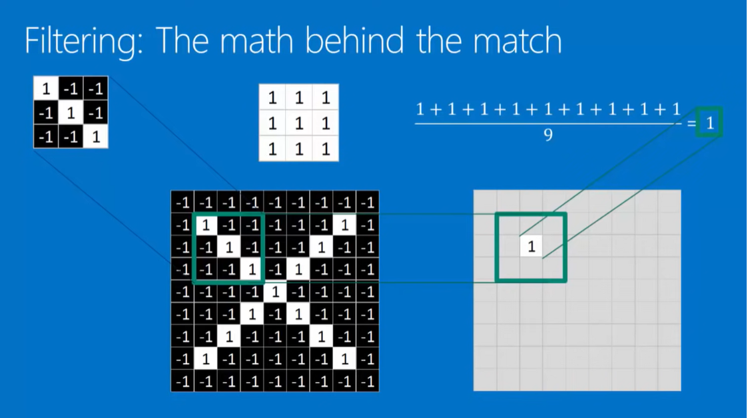
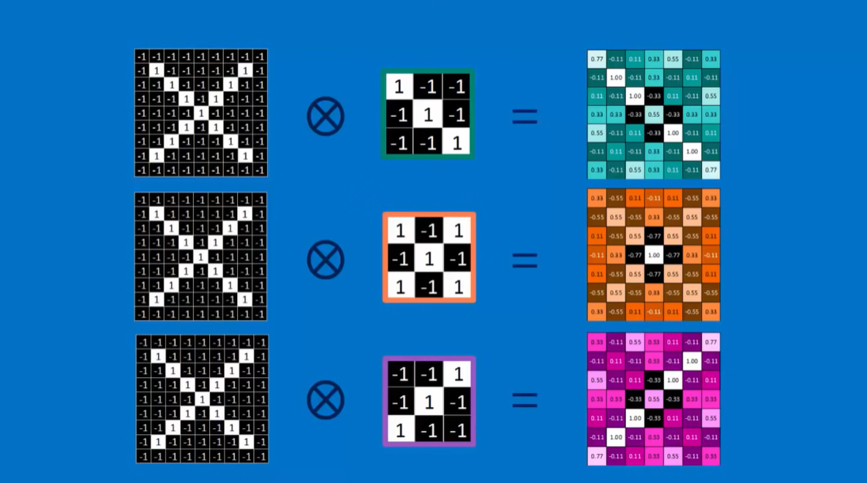
Convolution 卷积

Slide 3
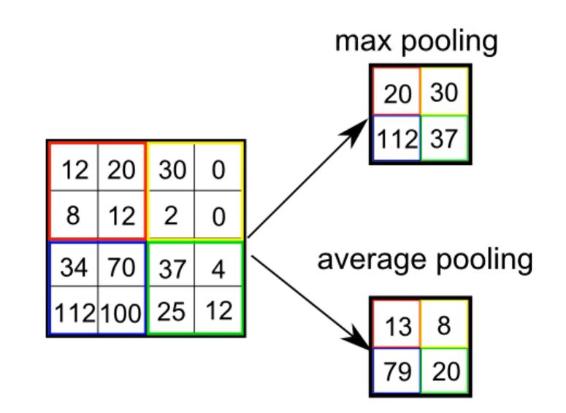
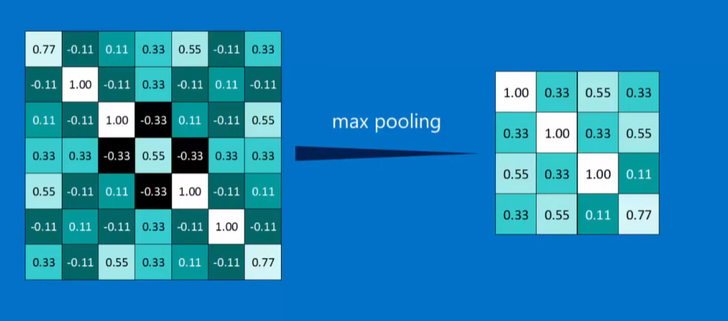
Pooling 池化/下采样
Shrinking the image stack （针对卷积结果）
减少数据量/计算量，在可接受范围内损失一部分信息
（1）最大池化(Max Pooling)，从局部相关元素集中选取最大的一个元素值。 （2）平均池化(Average Pooling)，从局部相关元素集中计算平均值并返回。

Slide 4
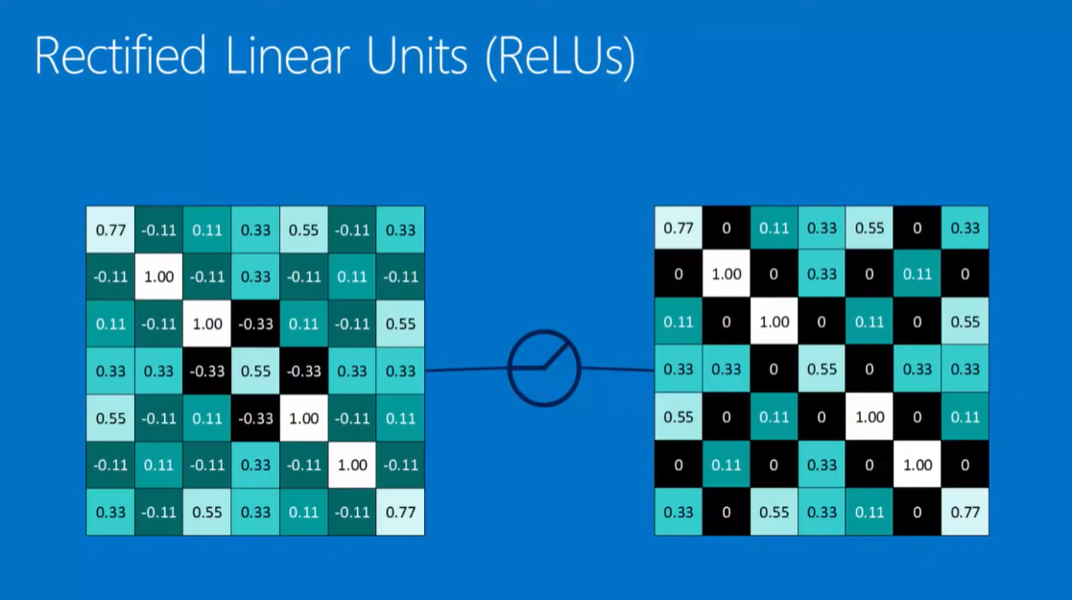
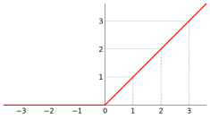
Normalization 归一化
线性整流函数（Rectified Linear Unit, ReLU）

Slide 5
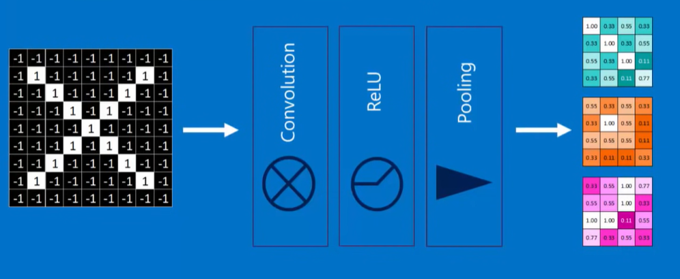
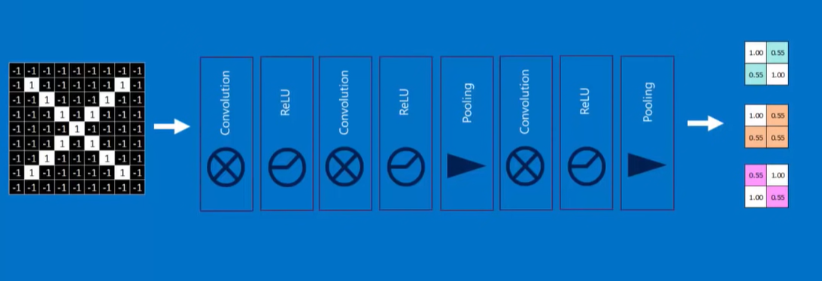

Slide 6
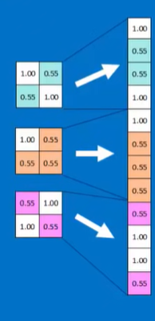
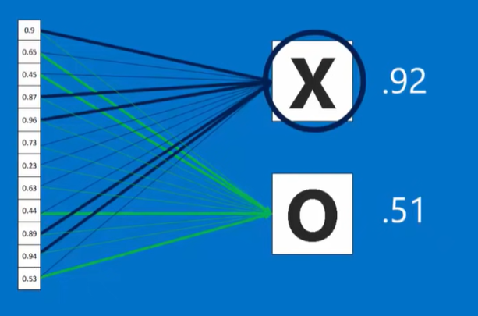
fully connected layers，FC 全连接层
卷积取的是局部特征，全连接就是把以前的局部特征重新通过权值矩阵组装成完整的图。 因为用到了所有的局部特征，所以叫全连接。

Slide 7
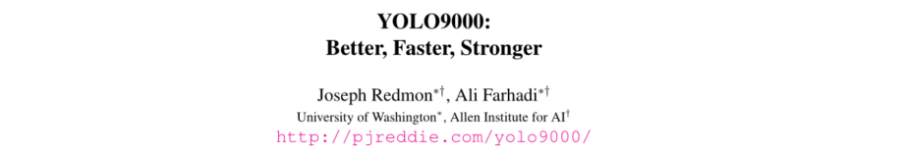
YOLOV2

Slide 8
YOLOV1算法的缺点
1.定位性能较差
2.RECALL比较差
3.检测小目标和密集目标性能比较差
4.虽然速度快，但是map准确度比较低

Slide 9
Better
Batch Normalization
High Resolution Classifier
Anchor
Dimension Cluster
Direct location prediction
Fine-Grained Features.
Multi-Scale Training

Slide 10
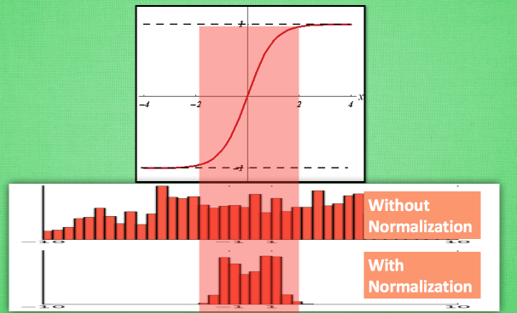
Batch Normalization：BN层/批标准化
几乎每一个深度学习
的模型都会用到
把神经元的输出减去均值除以标准差，变成以0为均值，标准差为1的分布
如果输出太大或者太小，会陷入激活函数的饱和区，意味着梯度消失，会难以训练。让每一层的值在有效的范围内传递下去，每个区间都有分布的这一种对于神经网络就会更加有价值

Slide 11
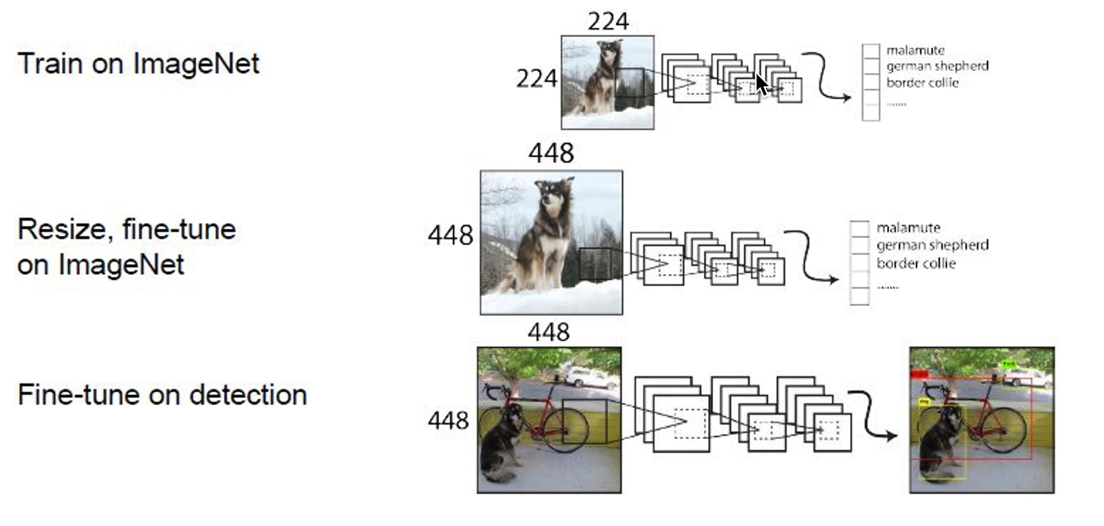
High Resolution Classifier
mAP+4%。
YOLOv1先在ImageNet（224x224）分类数据集上预训练模型的主体部分，获得较好的分类效果，然后再训练网络的时候将网络的输入从224x224增加为448x448。但是直接切换分辨率，检测模型可能难以快速适应高分辨率。mAP提升了约4%。
网络不需要从小的分辨率的模型开始去训练，而是直接转型成大分辨率来训练

Slide 12
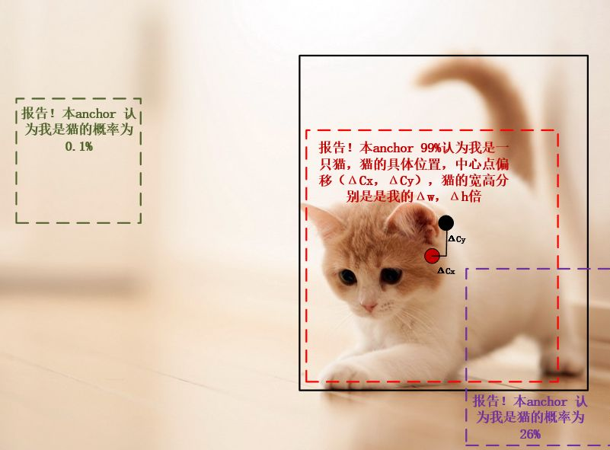
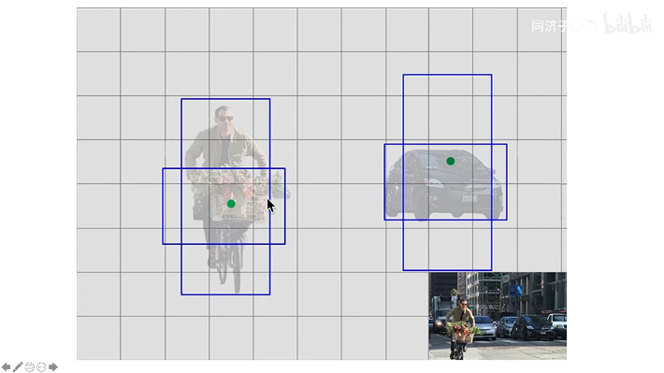
Anchor 锚点/先验参考框（人工设置）
anchor box就是从训练集中真实框（ground truth）中统计或聚类得到的几个不同尺寸的框。避免模型在训练的时候盲目的找，有助于模型快速收敛。
anchor其实就是对预测的对象范围进行约束，并加入了尺寸先验经验，从而实现多尺度学习的目的。
假设每个网格对应k个anchor，也就是模型在训练的时候，它只是会在每一个网格附近找出这k种形状，不会找其他的。预测框只需要预测出相对于anchor的偏移量，13X13个grid cell,每个cell预设五种大小长宽不同的先验框

Slide 13
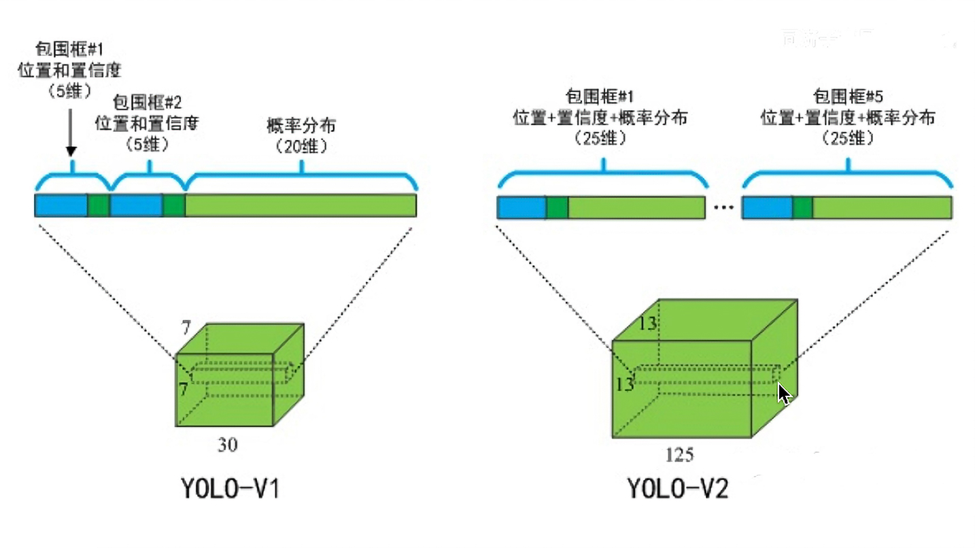
Each grid cell 5 X（4+1+20）=125

Slide 14
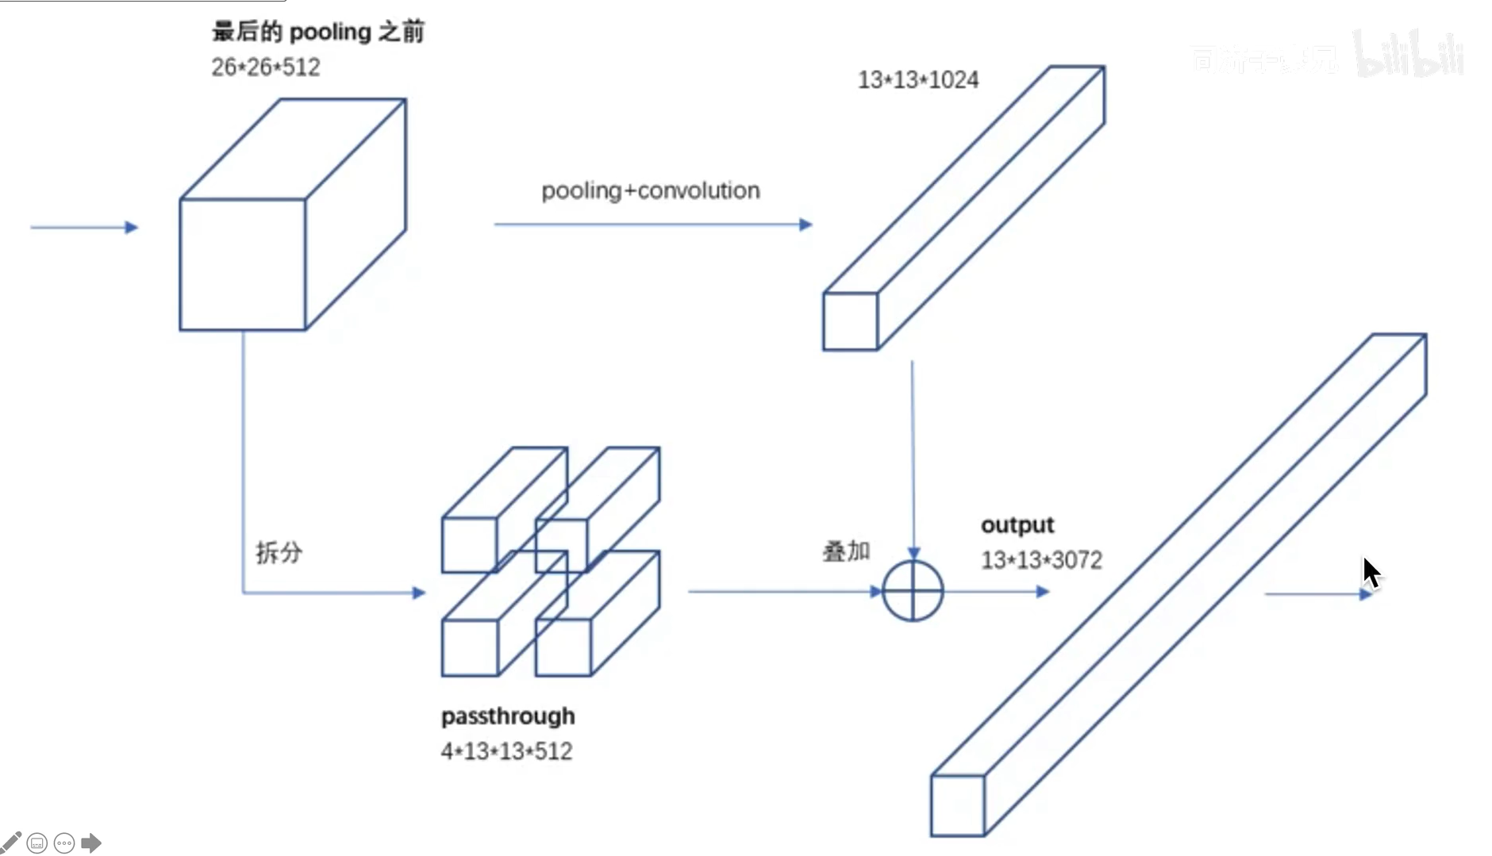
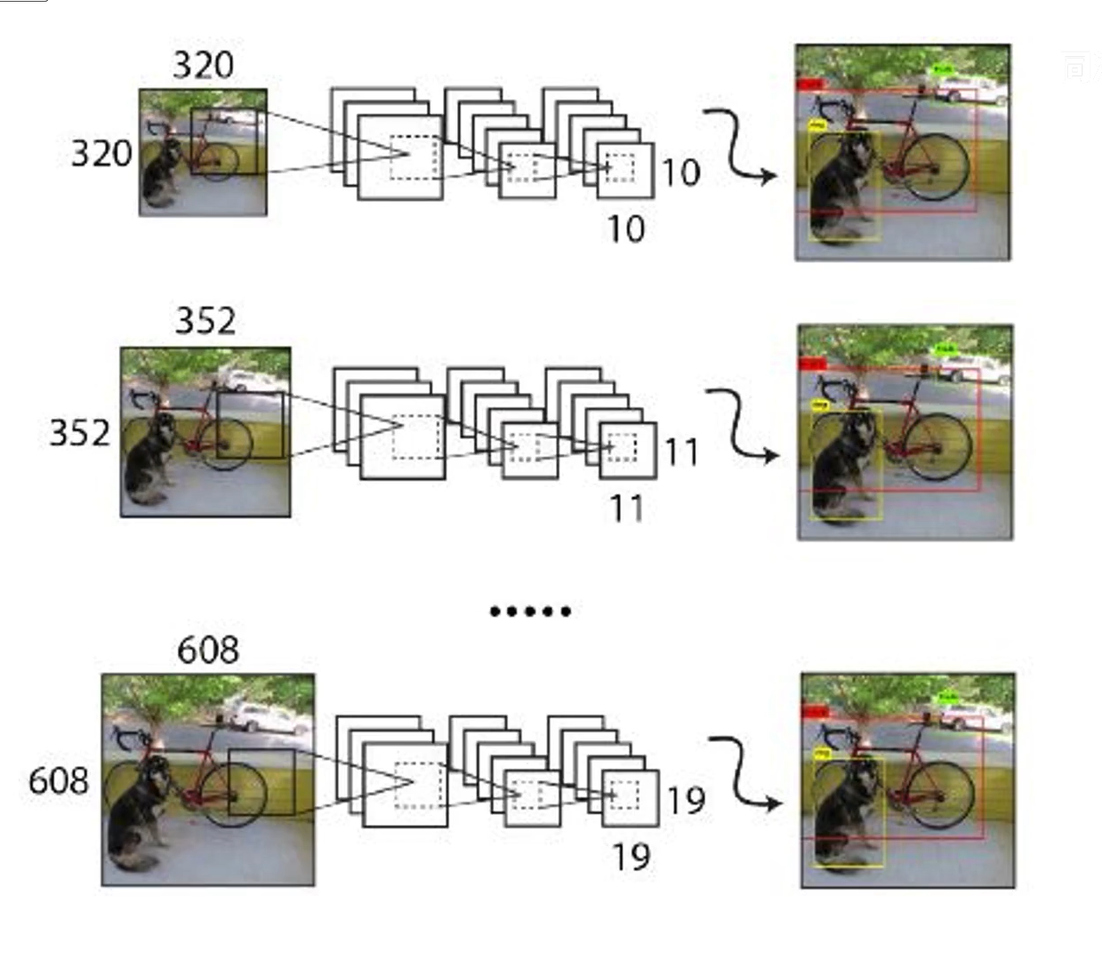
Fine-Grained Features 细粒度特征
Multi-Scale Training
把浅层的网络Feather Map一路拆分成四个部分，另外一路进行下采样卷积池化，后来把之前的四个部分拼接成一个长的向量，与池化后的拼接在一起，就包含了浅层信粒度特征和高层的特征，这样就有利于检测小物体

Slide 15
Multi-Scale Training
为了让模型更有鲁棒性，作者引入了多尺度训练。就是在训练过程中，每迭代一定的次数，改变模型的输入图片大小。

Slide 16
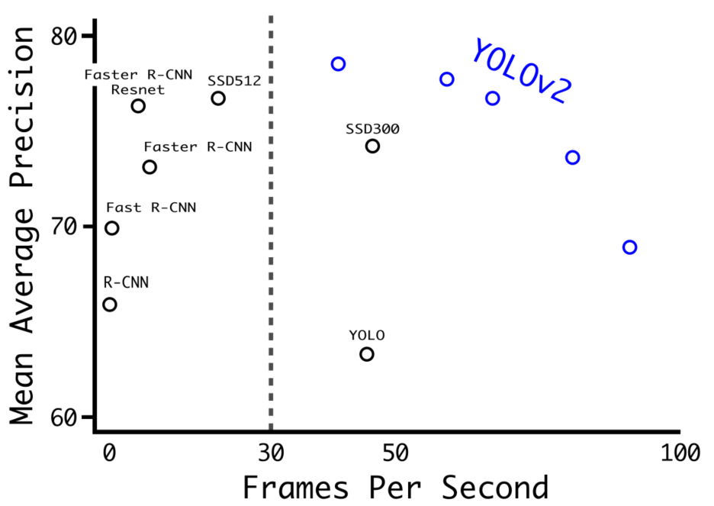

Slide 17
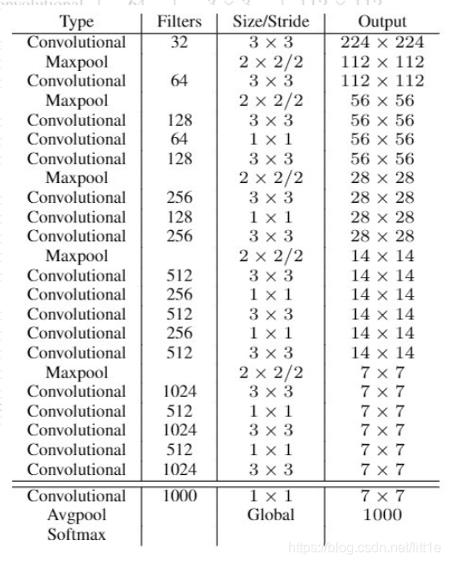
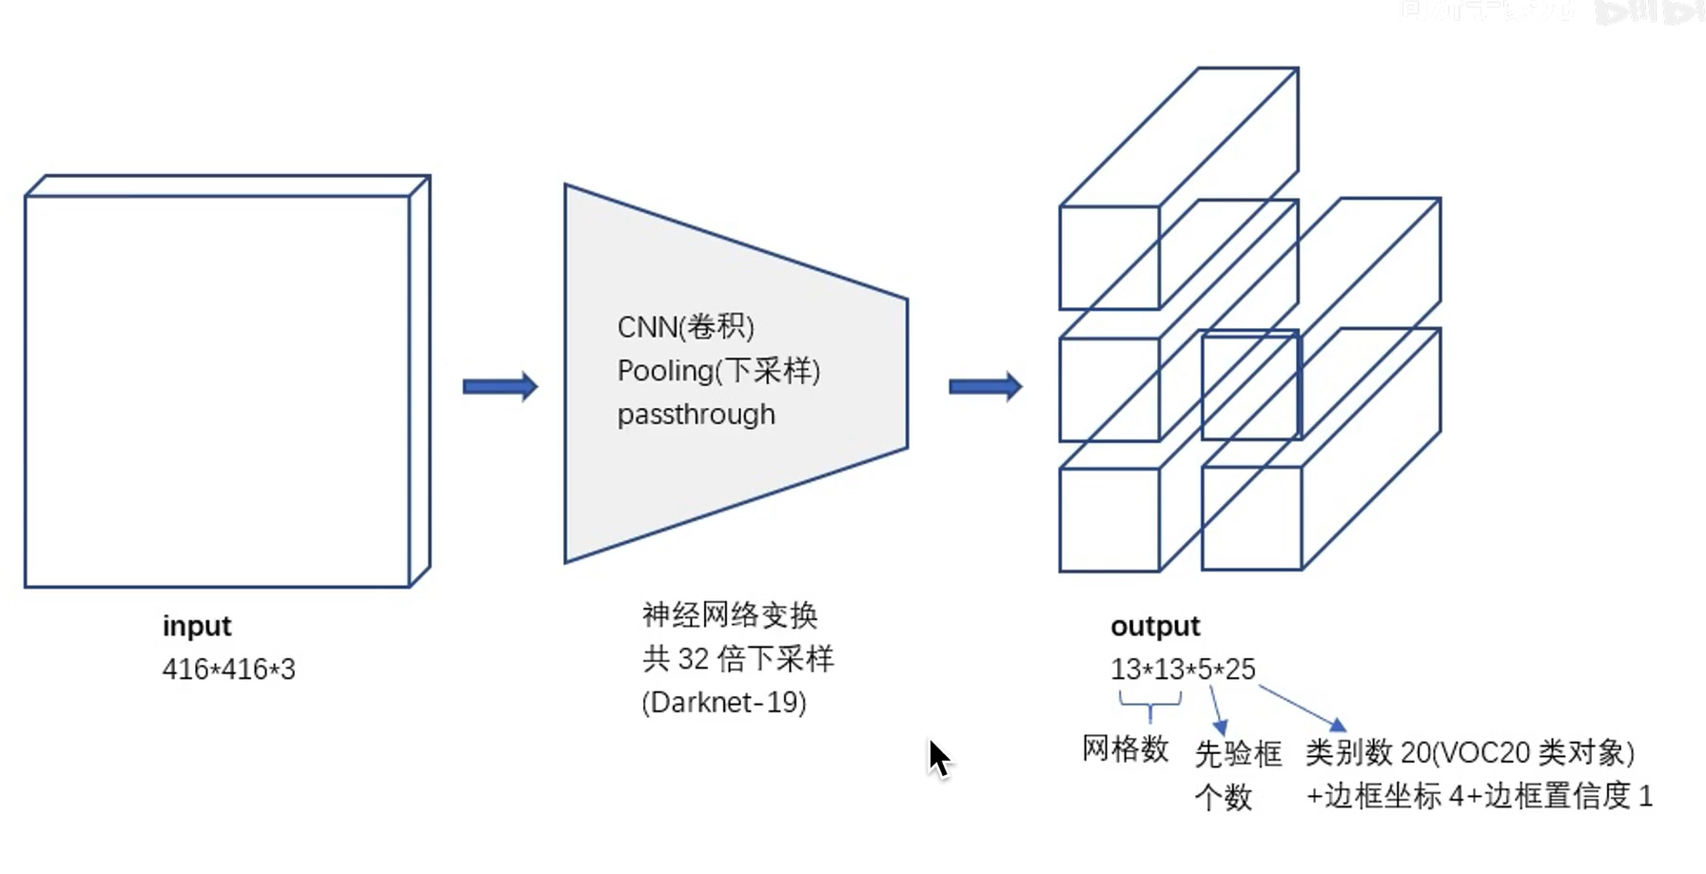
Faster
网络包含19个卷积层和5个max pooling层，而在YOLOv1中采用的GooleNet，包含24个卷积层和2个全连接层，因此Darknet-19整体上卷积卷积操作比YOLOv1中用的GoogleNet要少，这是计算量减少的关键。最后用average pooling层代替全连接层进行预测。

Slide 18
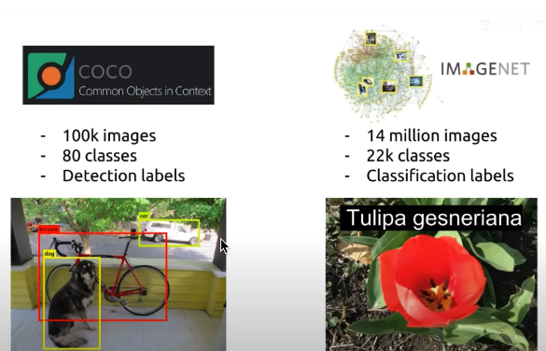
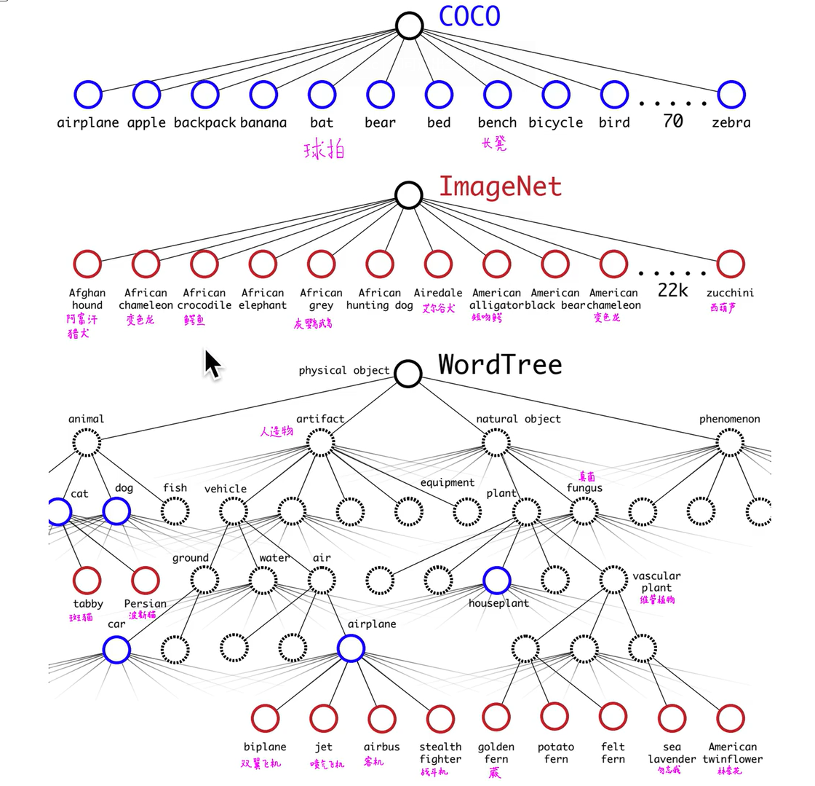
Stronger
带标注的检测数据集量比较少，而带标注的分类数据集量比较大，因此YOLO9000主要通过结合分类和检测数据集使得训练得到的检测模型可以检测约9000类物体。

Slide 19
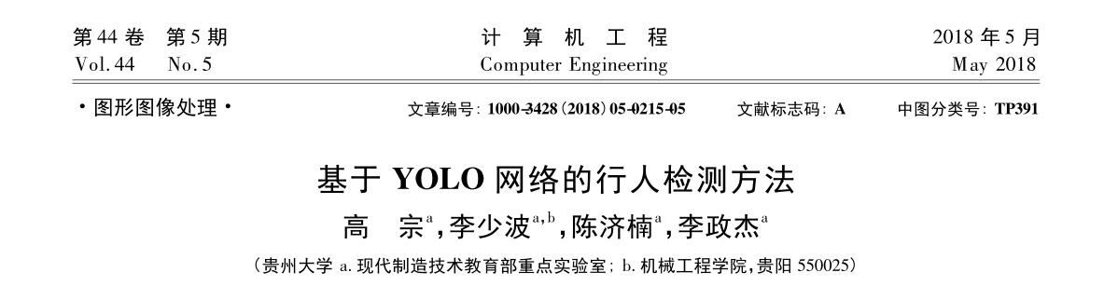
主流的行人检测模型：
可变形部件模型 (Deformable Part Models，DPM)
决 策 树 (Decision Forest，DF)
深 度 网 络(Deep Network，DN)
本文借鉴目标检测领域先进的研究成果，提出将YOL0网络结构用于行人检测，聚类选取初始候选框，重组特征图，扩展横向候选框数量，构建基于Y0L0网络的行人检测器YOL0P。

Slide 20
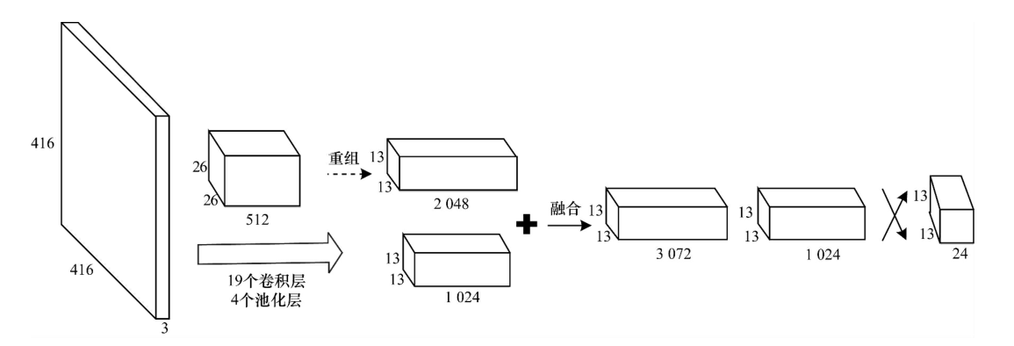
网络架构
本文网络以YOLO网络为原型，其采用区域建议网络RPN的思想，去掉全连接层，采用卷积层来预测目标框的偏移和置信度。对特征图中的每个位置预测这些偏移和置信度，以得到行人目标的概率和位置。
多级特征图融合
行人特征在深度学习网络中展现出结构性，高层的特征抽象程度高，表达出行人的整体特征，中层的特征相对具体，表达出行人的局部特征。结合不同细粒度特征，可以增加行人检测的鲁棒性。

Slide 21
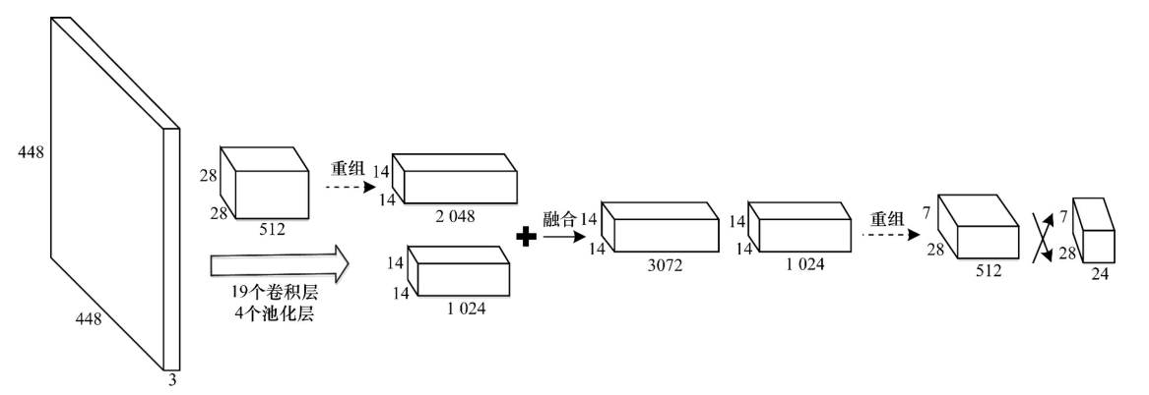
横向候选框扩展
图像被分成SxS的网格。候选框在X和Y轴上同等密度分布，对人群进行检测时，漏检率较高。实际上，行人在图像中呈现X轴上分布更密集，Y轴上分布相对稀疏的特点如图3所示。针对这一问题，本文提出在网络中增加一个reorg层，重组特征图，增加候选框在X轴方向的密度，同时减少丫轴方向候选框密度，构成YOLO-P网络。

Slide 22
训 练
NRIA行人检测数据集是目前使用最广泛的静态行人检测数据库之一
图像光照变化明显，目标尺度变化大、行人姿态丰富、外观服饰变化多、背景复杂且有不同程度的遮挡。
在训练网络时，预设候选框的初始规格及数量。随着迭代次数不断增加，网络学习到行人特征，预测框参数不断调整，最终接近真实框。为加快收敛速度，提高行人检测的位置精度，分析图像中行人的宽高特点。

Slide 23
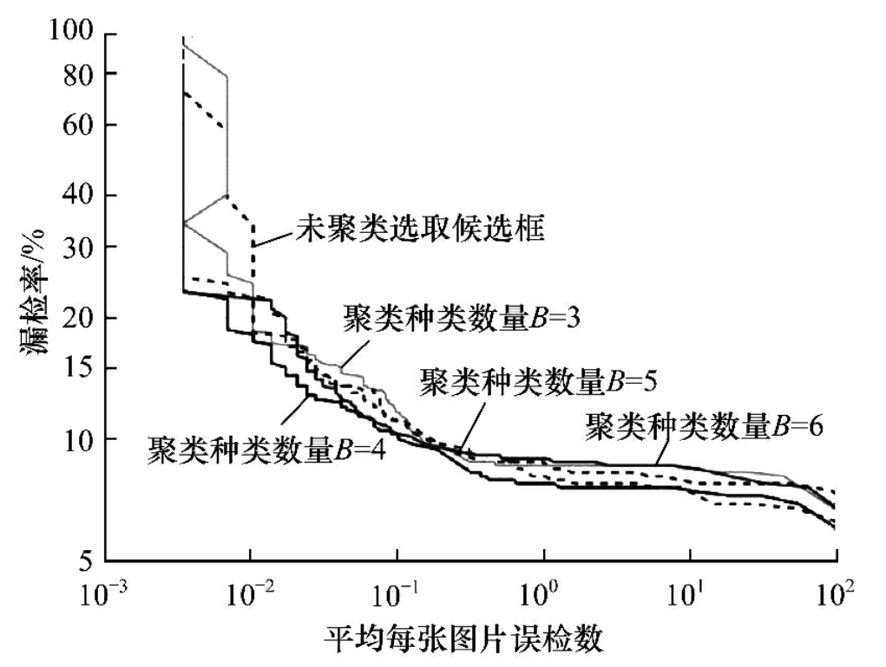
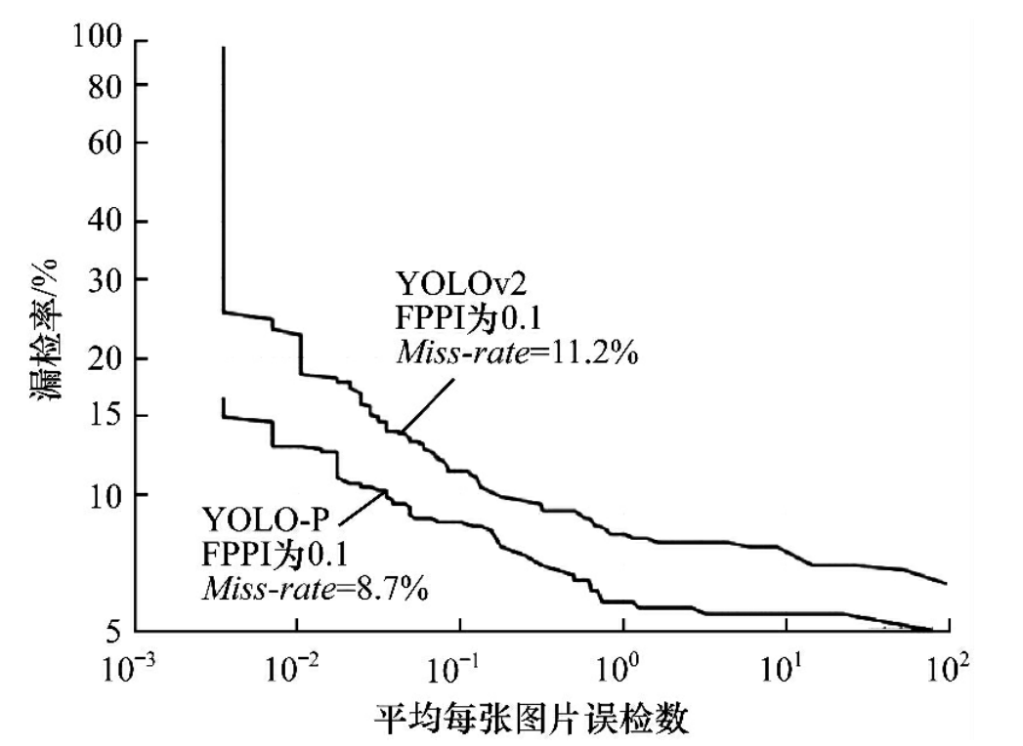
有效性验证
聚类选取初始候选框的有效性验证
横轴候选框扩展的有效性验证

Slide 24
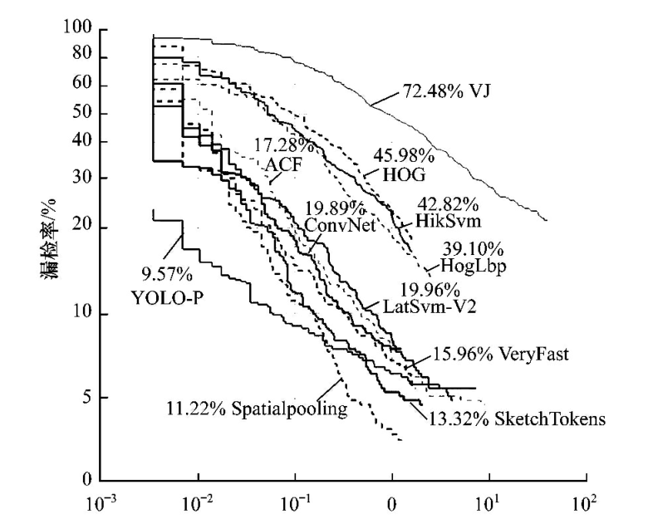
实验结果表明，该检测方法具有较好的检测准确率和定位准确性。
但是，该检测方法在Caltech行人数据集上的检测效果并不理想。
主要原因是：检测方法仅将静态图片的信息作为检测依据，信息来源较为单一；将行人检测看作二值分类问题，对行人动态变化的检测具有较大局限性。
近年来，很多学者努力提取更多信息辅助检测，如光流信息、环境信息等，提高特征表达能力，这是行人检测发展的重要方向，也是下一步的研究重点。

Slide 25
K210是基于RISC-V精简指令集的一款MCU，芯片架构包含了一个自研的神经网络硬件加速器KPU，可以高性能地进行卷积神经网络运算。

Slide 26
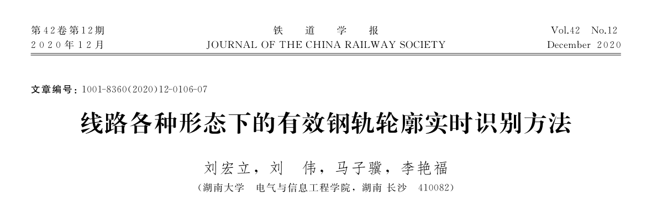

Slide 27
分析
随着列车提速、轴重提高和行车密度的增加，钢轨表面的磨损日益严重。
为保证行车安全，高精度轨道质量动态检测技术成为铁路运输安全的重要保障，
其中，钢轨廓形检测占有重要地位，其检测结果可直接反映钢轨断面几何形态，为线路养护维修提供科学依据
传感器倾斜放置，导致测量轮廓形态倾斜，且轨腰状态未知、轨头区的有效特征点不足两个
轮廓识别
主要问题
受钢轨表面铁锈、油渍的影响，廓形数据中含有噪声和异常点
受车体振动与钢轨表面反射率不一致的影响，每幅轮廓的点位、数目、覆盖范围并不相同

Slide 28
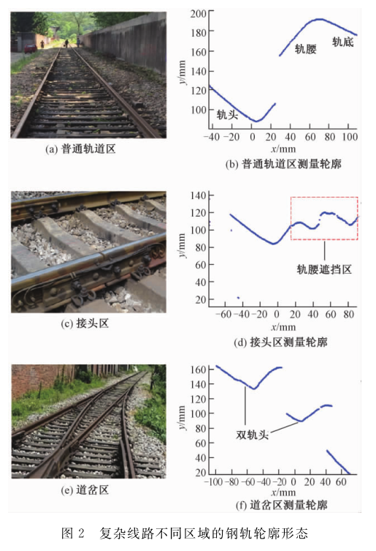
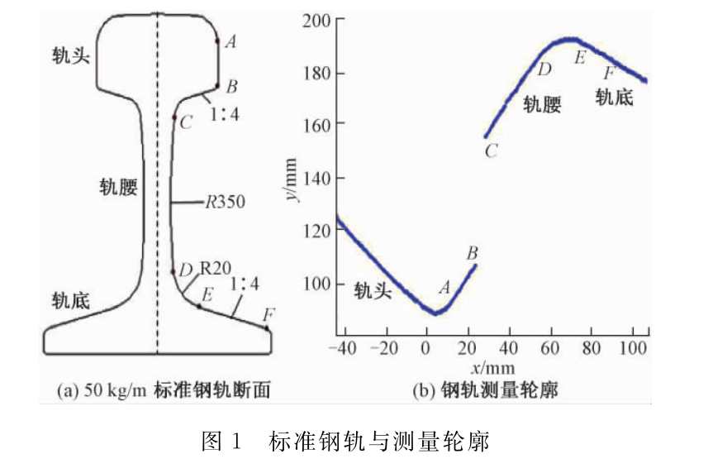
分析

Slide 29
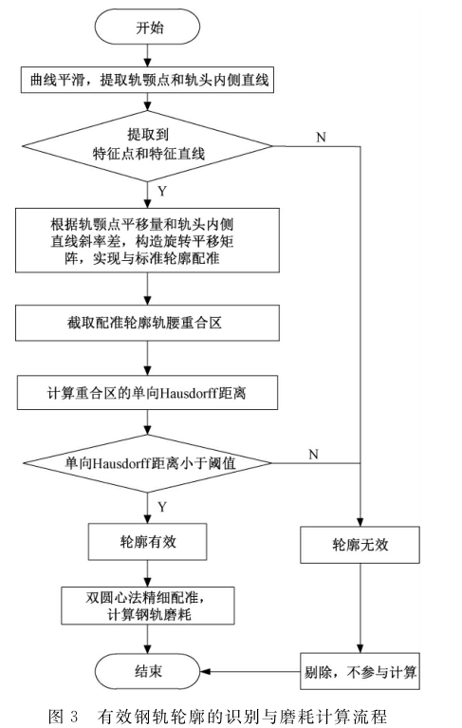
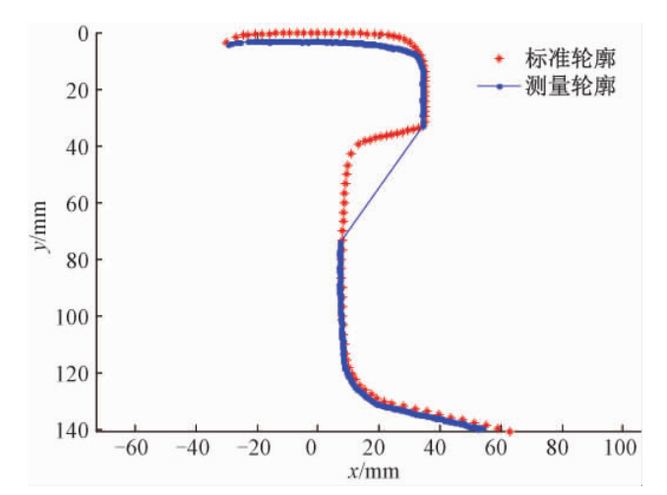
方法
中值滤波，Ramer多边形逼近算法
是将曲线近似表示为一系列点，并减少点的数量的一种算法
Hausdorff距离用于衡量两个点集之间的相似程度（图像匹配），它不需要建立点与点之间的对应关系，通过计算两个点集上的最大最小（max-min）距离，来度量两个点集间的最大不匹配度。Hausdorff距离越小，匹配程度越高。
双圆心法：拟合曲线轨腰区的双圆弧圆心坐标，并与标准轮廓圆心套合来实现测量轮廓与标准轮廓的配准，进而比较得到该位置的钢轨磨耗。

Slide 30
实验
室外手推式轨道质检小车平台
轮轴上的光电编码器按照设定的间隔输出方波信号，触发两侧的ZSY高精度2D激光位移传感器进行轮廓数据采集
共采集轮廓1000幅，其中包含普通轨道区采集的800幅有效轮廓，接头区、道岔区采集的200幅无效轮廓。
采集的数据经交换机集中后，统一传输给车载综合处理计算机进行处理，并将结果同步显示输出。

Slide 31
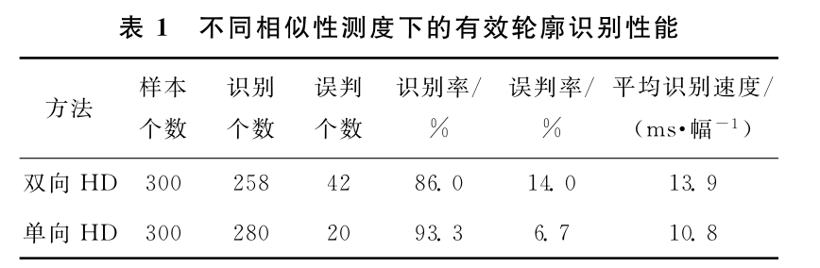
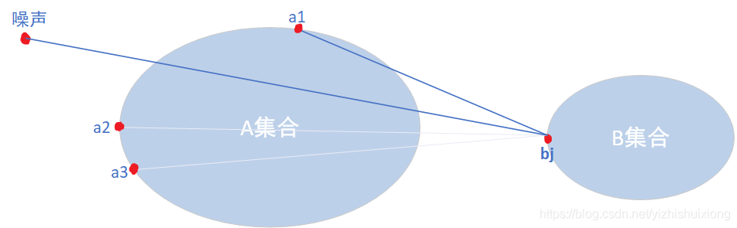
实验分析
可以看出，单向HD作为测度时的各性能指标都优于双向HD，因为双向HD距离易受轮廓表面突变噪声的影响，增加了有效轮廓的误判率。另外从识别速度指标来看，单向HD由于只进行了一遍最近点的搜索，具有更快的轮廓识别速度。

Slide 32
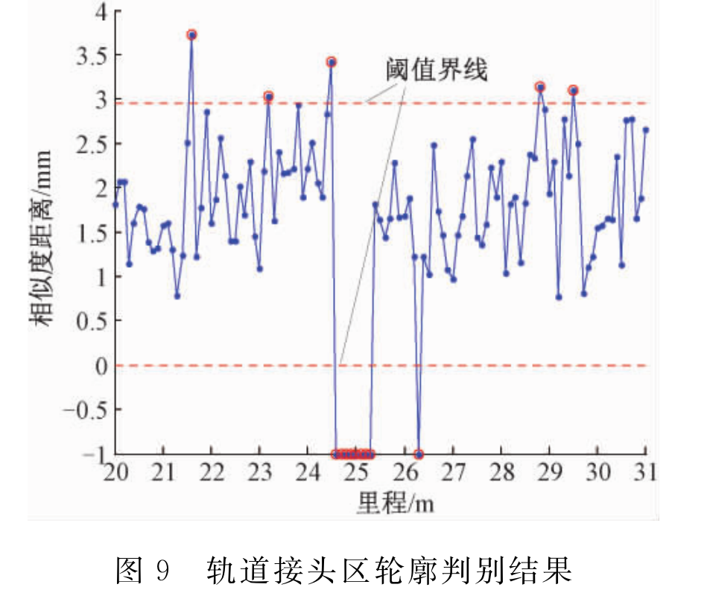
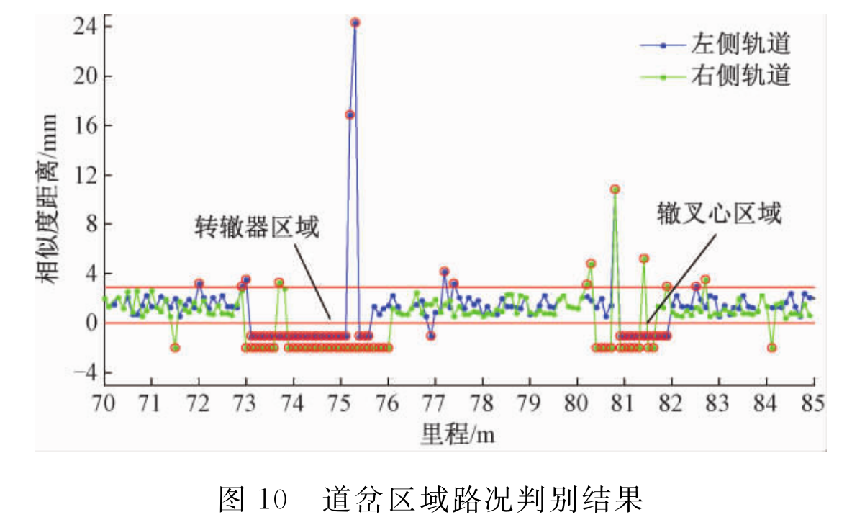

Slide 33
结论
本文方法的轮廓判别结果与实际路况基本一致，识别准确率达93.3%，平均识别速度10.8 ms/幅。列车检测速度可达83.3 km/h，满足车载系统复杂线路形态下有效钢轨轮廓快速识别与磨耗计算的需求，保障了质检结果的准确性。
下一步工作
开展更为广泛的现场动态测量试验来检验本文方法的效果，以及如何在动态检测过程中根据实际路况自适应地调整轮廓分类阈值是值得研究的问题，也是我们即将开展的工作。

Slide 34
K210是基于RISC-V精简指令集的一款MCU，在众多特色中，芯片架构包含了一个自研的神经网络硬件加速器KPU，可以高性能地进行卷积神经网络运算。

